Slide 1




Final Project Presentation
Nomor Kelompok: 9
Nama Mentor: Aditya Bariq Ikhsan
Nama:
Chairunisa Az Zahra Arifin
Oktaviani Nurlinda Sari
Machine Learning Class
Program Studi Independen Bersertifikat
Zenius Bersama Kampus Merdeka

Slide 2

Latar Belakang
Explorasi Data dan Visualisasi
Modelling
Kesimpulan
Daftar Isi
© 2022 Program Studi Independen Bersertifikat Zenius Bersama Kampus Merdeka
Notes:
Section list

Slide 3


Latar Belakang
PUT THE TOPIC HERE AS OVERHEAD
Pendahuluan
© 2022 Program Studi Independen Bersertifikat Zenius Bersama Kampus Merdeka
Notes:
Stopper or section title

Slide 4
Latar Belakang Project
Latar Belakang
Sumber Data: https://www.kaggle.com/datasets/barun2104/telecom-churn?datasetId=567482
Problem: classification
Tujuan:
Memprediksi dan mengelompokkan target columnn
Menganalisis untuk mendapatkan Interesting Insights dari data set, meliputi faktor-faktor apa saja yang memengaruhi Churn.
Mendapatkan model Machine Learning yang terbaik
Memberikan rekomendasi yang dapat dilakukan perusahaan untuk mengurangi Churn dari para pelanggan mereka.
© 2022 Program Studi Independen Bersertifikat Zenius Bersama Kampus Merdeka

Slide 5
Explorasi Data dan Visualisasi
PUT THE TOPIC HERE AS OVERHEAD
Explorasi Data dan Visualisasi
© 2022 Program Studi Independen Bersertifikat Zenius Bersama Kampus Merdeka
Notes:
Stopper or section title

Slide 6

Business Understanding
EDA and Visualization
Churn adalah pemutusan layanan jasa telekomunikasi oleh pelanggan atau perusahaan. Perusahaan lebih memutuskan mempertahankan pelanggan, karena dibutuhkan biaya lebih sedikit daripada mencari pelanggan baru.
Alasan utama mengapa customer churn rate penting adalah persentase pelanggan yang hilang tersebut sangat memengaruhi growth rate perusahaan.
Churn prediction bertujuan untuk memprediksi peluang seorang pelanggan untuk churn sebelum pelanggan tersebut benar-benar melakukannya, untuk menentukan strategi marketing yang tepat agar dapat menekan persentase customer churn.
© 2022 Program Studi Independen Bersertifikat Zenius Bersama Kampus Merdeka

Slide 7
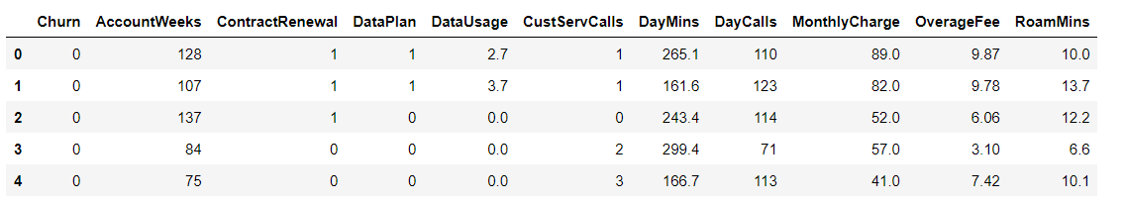
Data Cleansing
EDA and Visualization
Part 1: Check header, column and shape of data
df.shape terdiri atas 1 target colomn dan 10 feature colomn, ukuran 3333 x 11
Input data : (['AccountWeeks', 'ContractRenewal', 'DataPlan', 'DataUsage', 'CustServCalls', 'DayMins', 'DayCalls', 'MonthlyCharge', 'OverageFee', 'RoamMins'])
Label : ([‘Churn‘])
© 2022 Program Studi Independen Bersertifikat Zenius Bersama Kampus Merdeka

Slide 8
Data Cleansing
EDA and Visualization
Part 2: Checking Missing Value
Dataset yang digunakan baik-baik saja. Semua kolom tidak memiliki missing value (Jika ada missing value, pasti ada kolom yang tidak tertulis 3333 non-null).
Part 3: Checking Column Types
Data type 'int64' berarti kolom tersebut berisi bilangan bulat, tanpa desimal. Sedangkan, data type 'float64' berarti kolom tersebut berisi bilangan desimal.
Diketahui semua kolom merupakan sudah bertipe numerik, sehingga bisa saling dibandingkan.
© 2022 Program Studi Independen Bersertifikat Zenius Bersama Kampus Merdeka

Slide 9
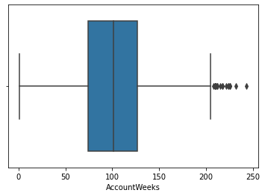
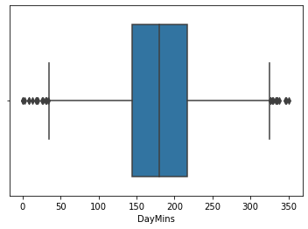
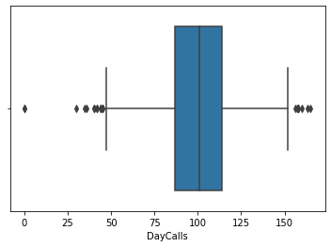
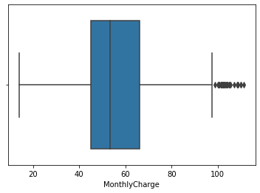
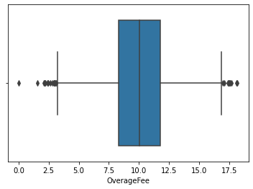
Data Cleansing
EDA and Visualization
Part 4.1: Checking Outliers
Ditemukan Outliers
Maka dilakukan
Handling Outliers
with IQR
© 2022 Program Studi Independen Bersertifikat Zenius Bersama Kampus Merdeka

Slide 10
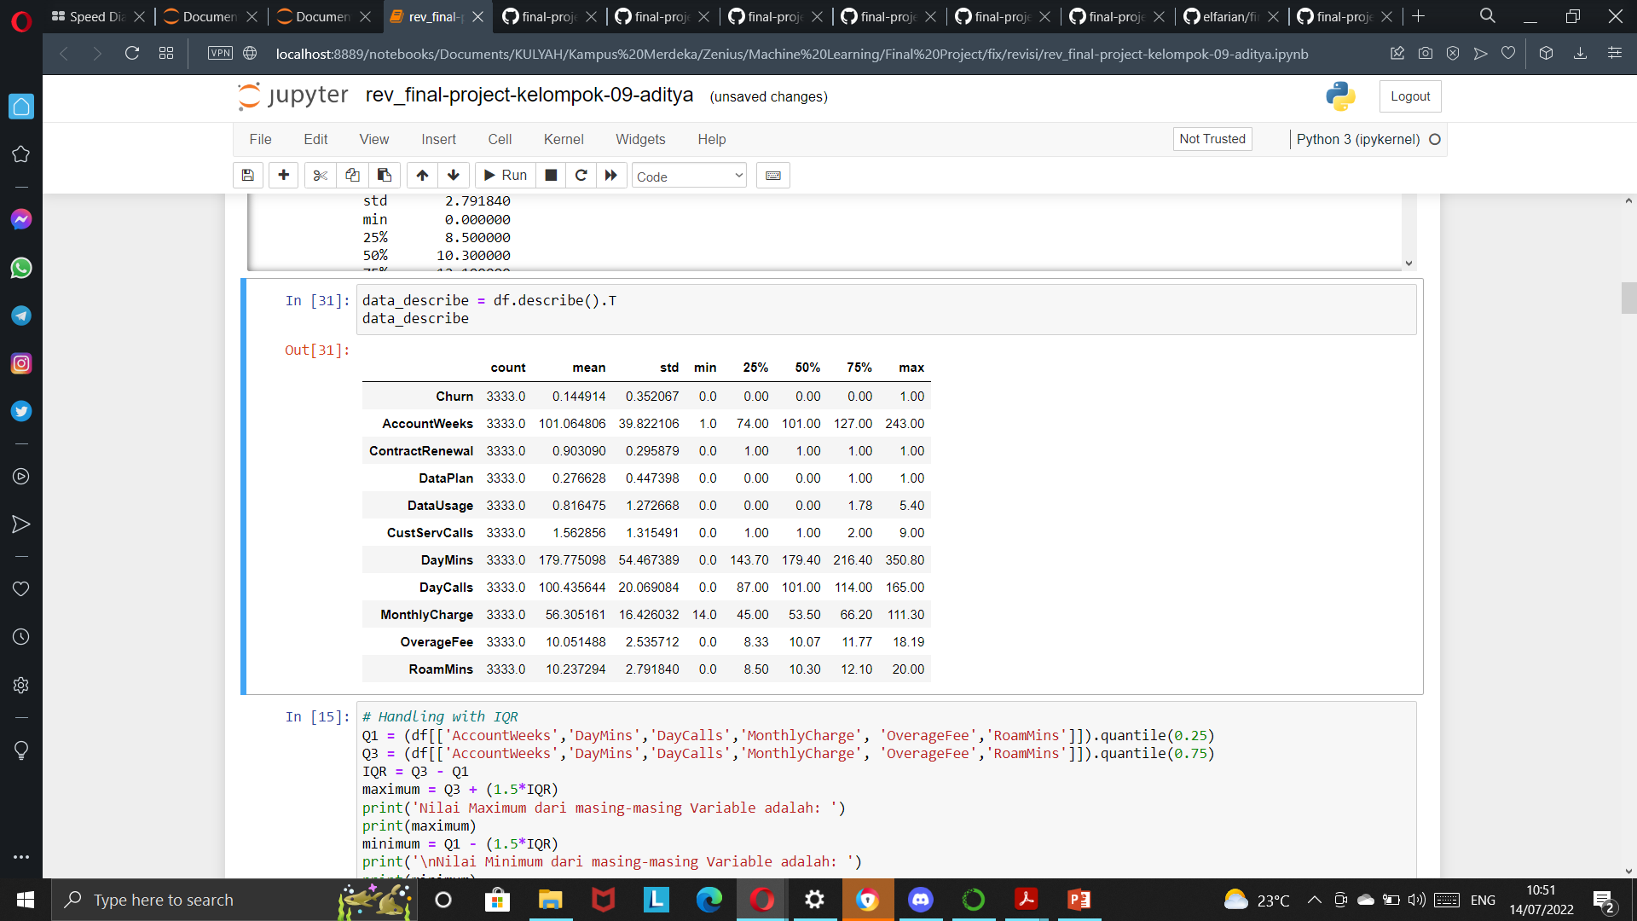
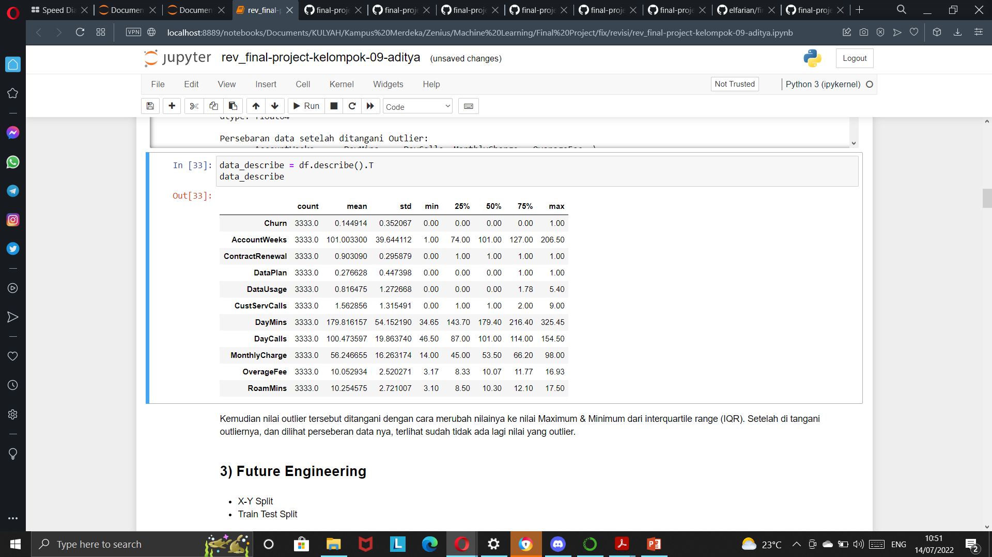
Data Cleansing
EDA and Visualization
Part 4.2: Handling Outliers
Statistik data sebelum handling outliers (a) Statistik data setelah handling outliers (b)
© 2022 Program Studi Independen Bersertifikat Zenius Bersama Kampus Merdeka

Slide 11
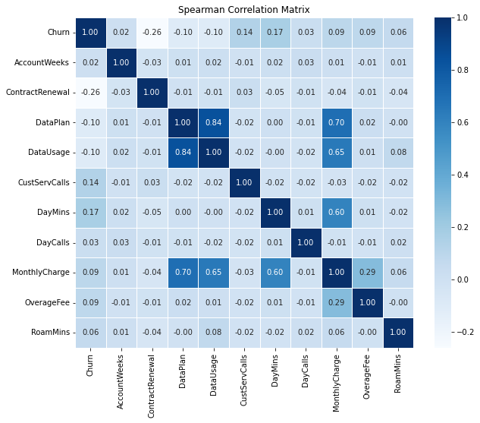
Exploratory Data Analysis
EDA and Visualization
Part 1.1: Matriks Korelasi
Metode Spearman memperhitungkan hubungan
monitonic kedua variable
Insight:
Hubungan korelasi diurutkan dari yang paling kuat:
DataUsage dengan DataPlan sebesar 0.84
MonthlyCharge dengan DataPlan sebesar 0.70
MonthlyCharge dengan DataUsage sebesar 0.65
MonthlyCharge dengan DayMins sebesar 0.60
© 2022 Program Studi Independen Bersertifikat Zenius Bersama Kampus Merdeka

Slide 12
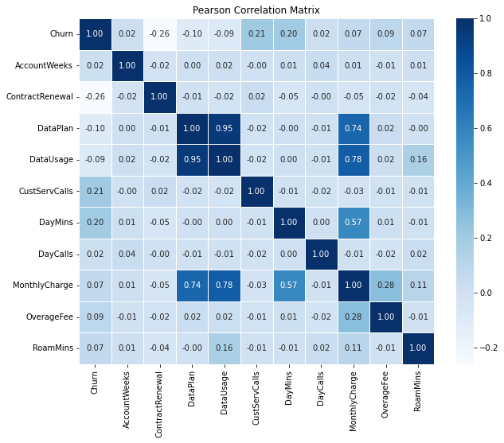
Exploratory Data Analysis
EDA and Visualization
Part 1.2: Matriks Korelasi
Metode Pearson memperhitungkan hubungan
linear kedua variable
Insight:
Hubungan korelasi diurutkan dari yang paling kuat:
DataUsage dengan DataPlan sebesar 0.95
MonthlyCharge dengan DataUsage sebesar 0.78
MonthlyCharge dengan DataPlan sebesar 0.74
MonthlyCharge dengan DayMins sebesar 0.57
© 2022 Program Studi Independen Bersertifikat Zenius Bersama Kampus Merdeka

Slide 13
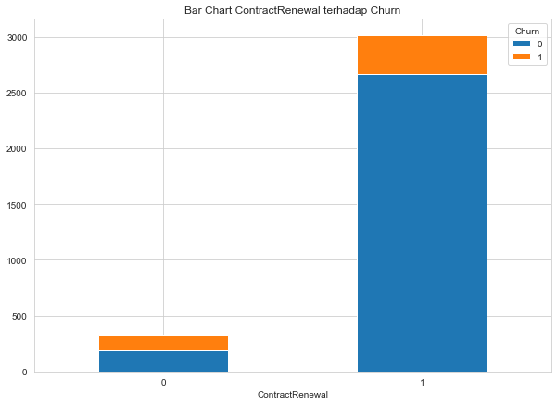
Exploratory Data Analysis
EDA and Visualization
Part 2.1: Binary Features
ContractRenewal terhadap Churn
Insight:
Dari 100% contract renewal ‘no’ ada 40% churn dan 60% tidak churn.
Dari 100% contract renewal ‘yes’ ada 10% churn dan 90% sisanya tidak churn.
Orang yang tidak memperbarui kontrak cenderung untuk churn.
© 2022 Program Studi Independen Bersertifikat Zenius Bersama Kampus Merdeka

Slide 14
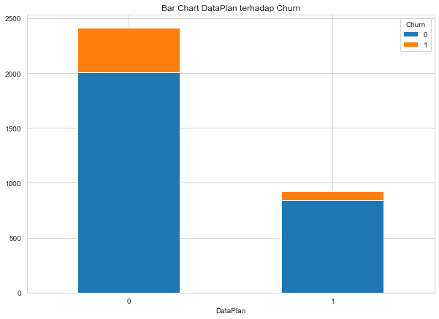
Exploratory Data Analysis
EDA and Visualization
Part 2.2: Binary Features
DataPlan terhadap Churn
Insight:
Dari 100% dataplan ‘no’ ada 20% churn dan 80% tidak churn.
Dari 100% dataplan ‘yes’ ada 10% churn dan 90% tidak churn.
Orang yang tidak menggunakan dataplan cenderung untuk churn.
© 2022 Program Studi Independen Bersertifikat Zenius Bersama Kampus Merdeka

Slide 15
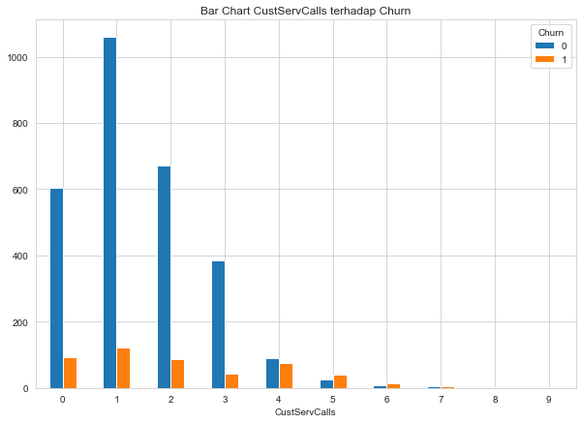
Exploratory Data Analysis
EDA and Visualization
Part 2.3: Bar Chart
CustServCalls terhadap Churn
Insight:
Orang yang lebih banyak melakukan churn adalah customers dengan jumlah panggilan custumer service sebanyak 1-3 kali.
Namun pada jumlah panggilan 4-7 kali, jumlah antara churn dan tidak churn cenderung sama besarnya.
© 2022 Program Studi Independen Bersertifikat Zenius Bersama Kampus Merdeka

Slide 16
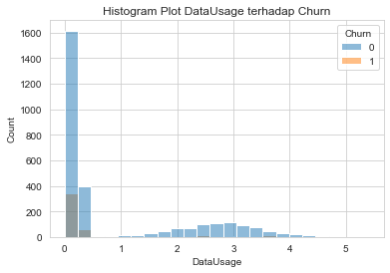
Exploratory Data Analysis
EDA and Visualization
Part 2.4: Histogram Plot
DataUsage terhadap Churn
Insight:
Yang paling banyak melakukan churn adalah customers yang tidak ada pemakaian data atau berjumlah 0 data usage.
© 2022 Program Studi Independen Bersertifikat Zenius Bersama Kampus Merdeka

Slide 17
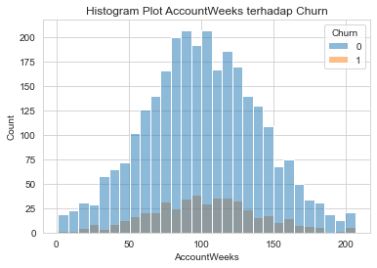
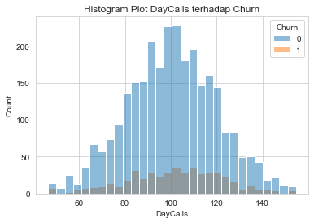
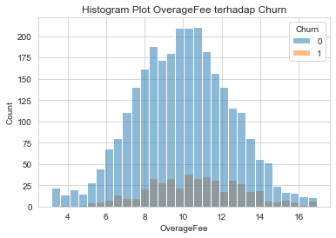
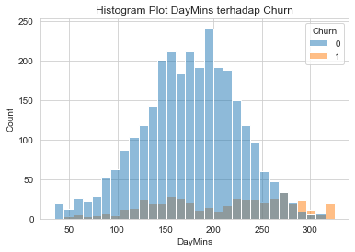
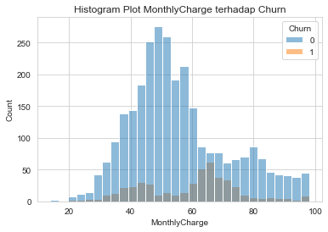
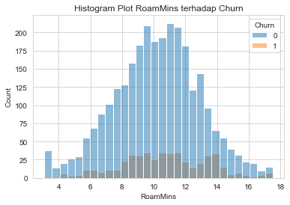
Exploratory Data Analysis
EDA and Visualization
Part 2.5: Histogram Plot
© 2022 Program Studi Independen Bersertifikat Zenius Bersama Kampus Merdeka

Slide 18
Modelling
PUT THE TOPIC HERE AS OVERHEAD
Modelling
© 2022 Program Studi Independen Bersertifikat Zenius Bersama Kampus Merdeka
Notes:
Stopper or section title

Slide 19
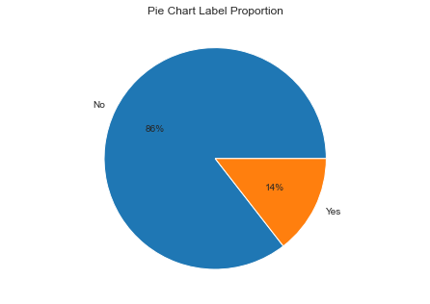
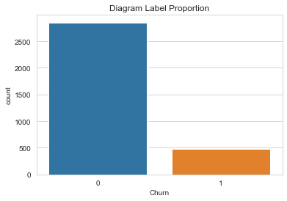
Data Preparation
Modelling
Part 1: Check the proportion of 0 and 1 in Churn label
Dapat terlihat bahwa sebaran data secara mayoritas customer tidak melakukan churn, dengan detail:
Churn sebanyak 483 (14%)
No Churn sebanyak 2850 (86%)
© 2022 Program Studi Independen Bersertifikat Zenius Bersama Kampus Merdeka

Slide 20
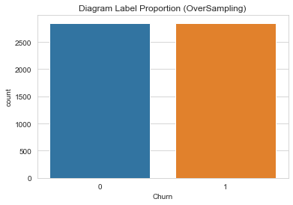
Data Preparation
Modelling
Part 2: Handling the imbalanced class distribution
After OverSampling, counts of label '1': [2850]
After OverSampling, counts of label '0': [2850]
Sebaran data customer yang tidak melakukan churn dengan yang churn sudah balance setelah dilakukan oversampling.
© 2022 Program Studi Independen Bersertifikat Zenius Bersama Kampus Merdeka

Slide 21
Data Preparation
Modelling
Part 3: Train Split Test
Dengan proporsi data training 60% dan data test 40%, didapat:
Before OverSampling, the shape of train_X: (1999, 10)
Before OverSampling, the shape of test_X: (1334, 10)
Before OverSampling, the shape of train_y: (1999,)
Before OverSampling, the shape of test_y: (1334,)
After OverSampling, the shape of train_X: (3420, 10)
After OverSampling, the shape of test_X: (2280, 10)
After OverSampling, the shape of train_y: (3420,)
After OverSampling, the shape of test_X: (2280,)
© 2022 Program Studi Independen Bersertifikat Zenius Bersama Kampus Merdeka

Slide 22
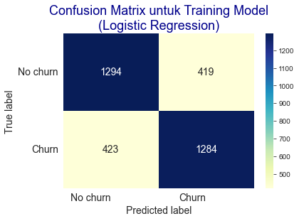
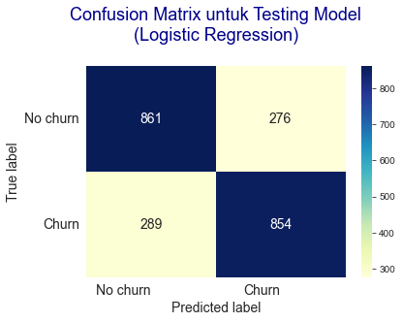
Classification Model
Modelling
Part 1: Logistic Regression
Data train: prediksi churn yang sebenarnya churn adalah 1284, prediksi tidak churn yang sebenarnya tidak Churn adalah 1294, prediksi tidak churn yang sebenarnya Churn adalah 423 dan prediksi churn yang sebenarnya tidak churn adalah 419.
Data test: prediksi churn yang sebenarnya churn adalah 854, prediksi tidak churn yang sebenarnya tidak Churn adalah 861, prediksi tidak churn yang sebenarnya Churn adalah 289 dan prediksi churn yang sebenarnya tidak Churn adalah 276.
© 2022 Program Studi Independen Bersertifikat Zenius Bersama Kampus Merdeka

Slide 23
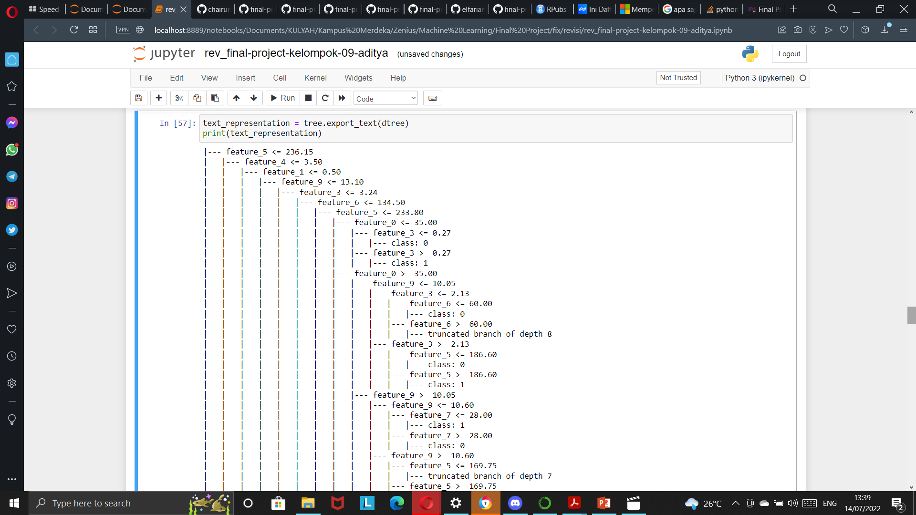
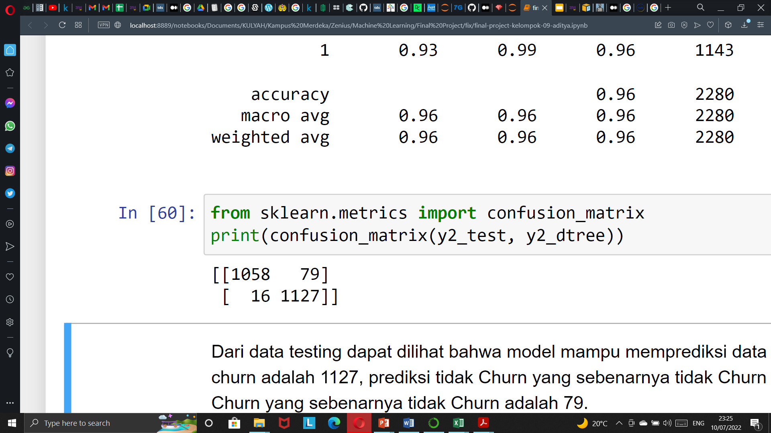
Classification Model
Modelling
Part 2: Decision Tree
Data test: prediksi churn yang sebenarnya churn adalah 1127, prediksi tidak churn yang sebenarnya tidak churn adalah 1058, prediksi tidak churn yang sebenarnya churn adalah 16 dan prediksi churn yang sebenarnya tidak churn adalah 79.
© 2022 Program Studi Independen Bersertifikat Zenius Bersama Kampus Merdeka

Slide 24
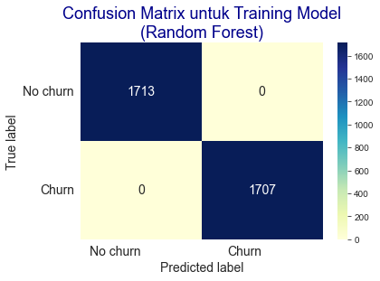
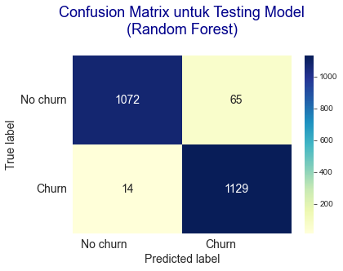
Classification Model
Modelling
Part 3: Random Forest
Data train: prediksi churn yang sebenarnya churn adalah 1707, prediksi tidak churn yang sebenarnya tidak churn adalah 1713, prediksi tidak churn yang sebenarnya churn adalah 0 dan prediksi churn yang sebenarnya tidak churn adalah 0.
Data test: prediksi churn yang sebenarnya churn adalah 1129, prediksi tidak churn yang sebenarnya tidak churn adalah 1072, prediksi tidak churn yang sebenarnya churn adalah 14 dan prediksi churn yang sebenarnya tidak churn adalah 65.
© 2022 Program Studi Independen Bersertifikat Zenius Bersama Kampus Merdeka

Slide 25
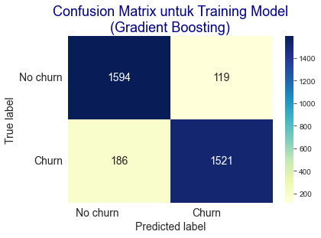
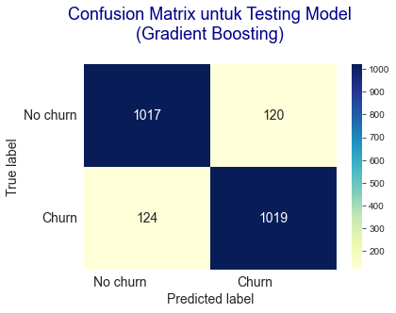
Classification Model
Modelling
Part 4: Gradient Boosting
Data train: prediksi churn yang sebenarnya churn adalah 1521, prediksi tidak churn yang sebenarnya tidak churn adalah 1594, prediksi tidak churn yang sebenarnya churn adalah 186 dan prediksi churn yang sebenarnya tidak churn adalah 119
Data test: prediksi churn yang sebenarnya churn adalah 1019, prediksi tidak churn yang sebenarnya tidak churn adalah 1017, prediksi tidak churn yang sebenarnya churn adalah 124 dan prediksi churn yang sebenarnya tidak churn adalah 120.
© 2022 Program Studi Independen Bersertifikat Zenius Bersama Kampus Merdeka

Slide 26
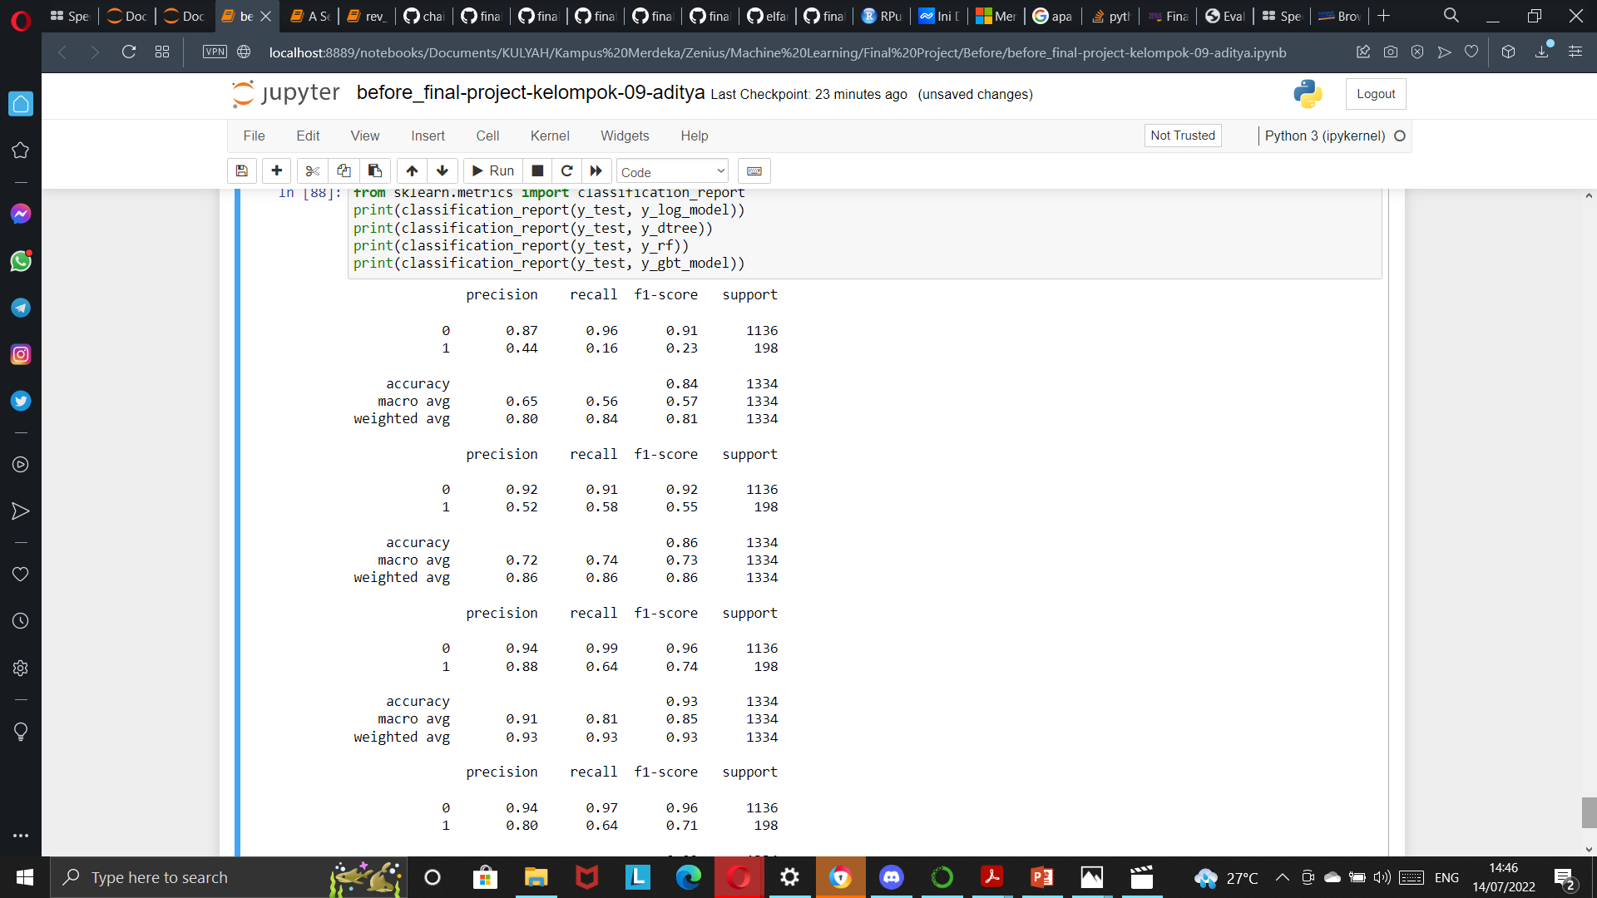
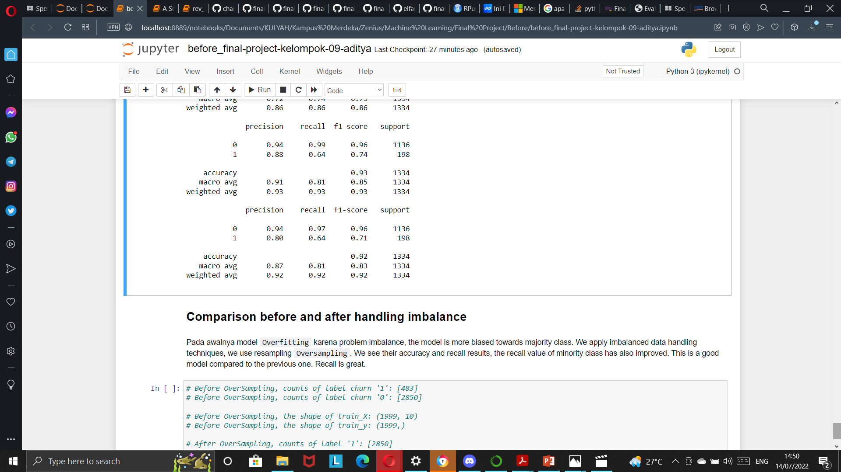
Model Evaluation
Modelling
Sebelumnya kami telah mencoba memodelkan tanpa resampling, hasil evaluasi masing-masing matriks sebagai berikut:
1) 3)
2) 4)
Hasilnya, imbalance menyebabkan output data test pada model awal overfitting, the model is more biased towards majority class.
© 2022 Program Studi Independen Bersertifikat Zenius Bersama Kampus Merdeka

Slide 27
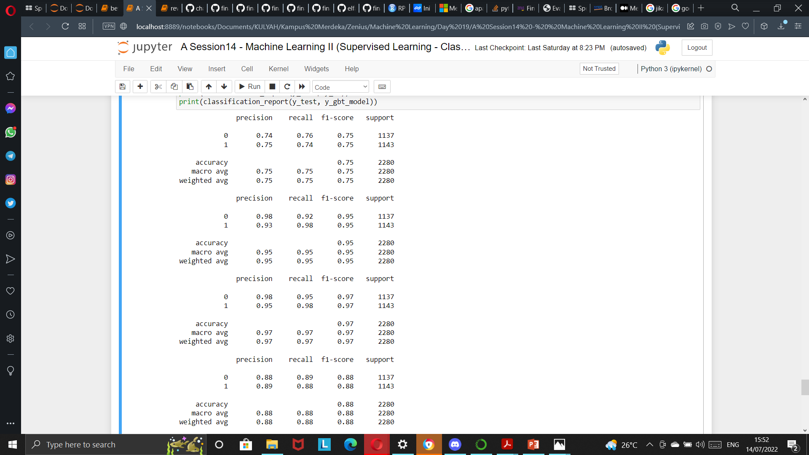
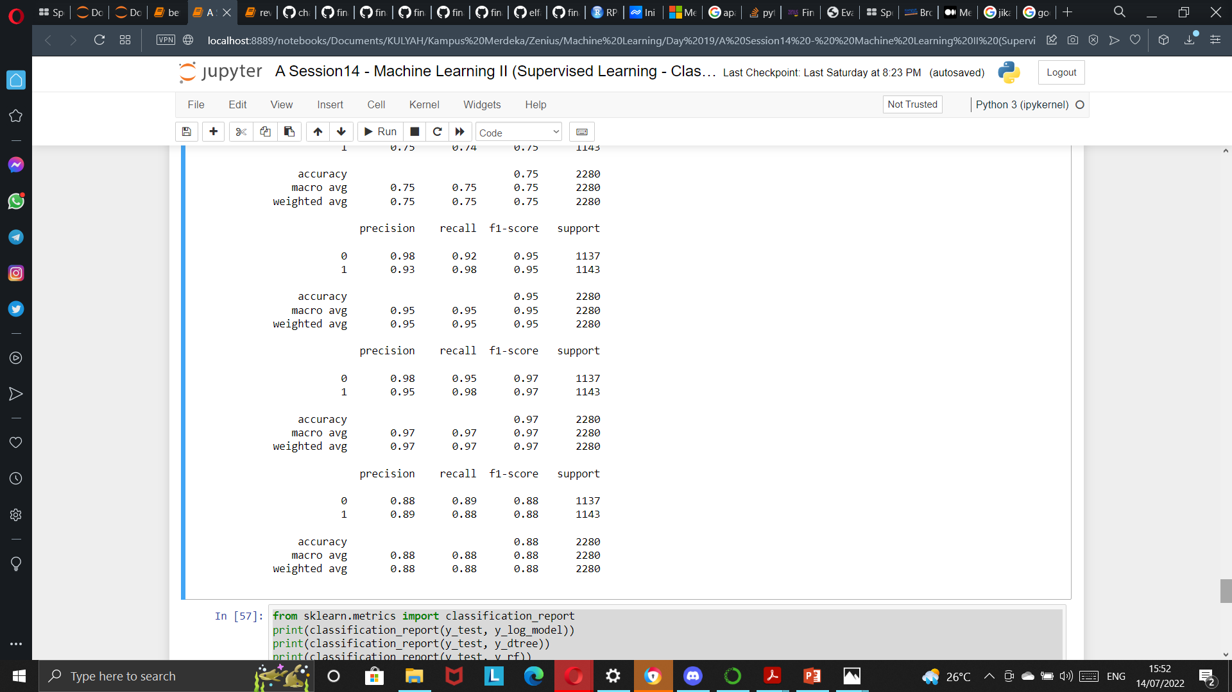
Model Evaluation
Modelling
Kemudian seperti pada bagian data preparation, hasil evaluasi masing-masing matriks setelah dilakukan oversampling sebagai berikut:
1) 3)
2) 4)
We see their accuracy and recall results, the recall value of minority class has also improved. This is a good model compared to the previous one. Recall is great.
© 2022 Program Studi Independen Bersertifikat Zenius Bersama Kampus Merdeka

Slide 28
Model Evaluation
Modelling
Hasil evaluasi data test setiap model setelah dilakukan oversampling sebagai berikut:
 | Recall | Precision | Accuracy
Logistic Regression | 0.7478 | 0.7479 | 0.7478
Decision Tree | 0.9529 | 0.9549 | 0.9530
Random Forest | 0.9683 | 0.9689 | 0.9684
Gradient Boosting | 0.8833 | 0.8833 | 0.8833
© 2022 Program Studi Independen Bersertifikat Zenius Bersama Kampus Merdeka

Slide 29
Conclusion
PUT THE TOPIC HERE AS OVERHEAD
Conclusion
© 2022 Program Studi Independen Bersertifikat Zenius Bersama Kampus Merdeka
Notes:
Stopper or section title

Slide 30
Final Model
Conclusion
Model yang baik adalah model yang mampu memberikan performa bagus di fase training dan testing model. Sehingga dapat disimpulkan model yang terbaik dari keempat model di atas adalah model dengan metode Random Forest dengan hyperparameter tuning.
Akurasi data train sebesar 100%, akurasi data set sebesar 97%
Random Forest | Recall | Precision | Accuracy
Tanpa Hyperparameter Tuning | 0.9683 | 0.9689 | 0.9684
Dengan Hyperparameter Tuning | 0.9756 | 0.9754 | 0.9754
© 2022 Program Studi Independen Bersertifikat Zenius Bersama Kampus Merdeka

Slide 31
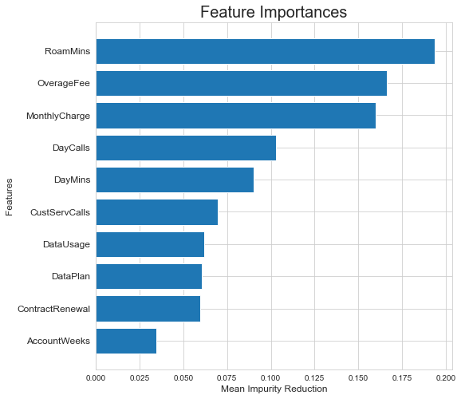
Recommendation
Conclusion
Data RoamMins merupakan data yang paling mempengaruhi data Churn. Selain itu RoamMins juga menjadi faktor utama untuk membedakan customer yang churn dan tidak churn.
Berdasarkan insight yang diperoleh, churn terjadi pada orang-orang yang tidak menggunakan DataPlan dan DataUsage, maka dari itu perusahaan perlu memberikan paket penawaran. Tujuannya agar penggunaan data pelanggan meningkat sehingga menekan churn rate.
Growth perusahaan juga akan meningkat jika promo berhasil membuat pelanggan memperbarui paket atau ‘Contract Renewal’.
© 2022 Program Studi Independen Bersertifikat Zenius Bersama Kampus Merdeka

Slide 32

Terima kasih!
Ada pertanyaan?

